Slide 1
EJECUCIÓN PRESUPUESTARIA DE GASTOS ACUMULADA al mes de Abril de 2017 Partida 03: PODER JUDICIAL
UNIDAD DE ASESORÍA PRESUPUESTARIA
SENADO DE LA REPÚBLICA DE CHILE
Valparaíso, junio 2017

Slide 2
Ejecución Presupuestaria de Gastos Acumulada al Mes de Abril de 2017 Poder Judicial
Principales hallazgos
El gasto del Poder Judicial acumulado al mes de Abril de 2017, finalizó en $160.800 millones, equivalentes a un 29% de ejecución respecto al presupuesto vigente, situándose aproximadamente 3 puntos porcentuales por debajo del porcentaje del año 2016 al mismo mes.
En el Servicio de la Deuda se observó un aumento en la disponibilidad de recursos por $2.993 millones, que corresponden a recursos para responden a los compromisos de la deuda flotante.
En iniciativas de inversión, se observaron desembolsos por $14.181 millones (16% de ejecución), que corresponden a compromisos de arrastre de iniciativas de inversión identificadas el año 2016, correspondiente a un total de 21 proyectos.
En Becas de Postgrado, con $139 millones, que se destinan a financiar estudios para funcionarios con formación universitaria del Poder Judicial como de la Corporación Administrativa, a la fecha de este reporte, se informó una ejecución de un 1%.

Slide 3
Ejecución Presupuestaria de Gastos Acumulada al Mes de Abril de 2017 Poder Judicial
Principales hallazgos
En los Programas de capacitación, que contemplan recursos para la formación y perfeccionamiento de los funcionarios del Poder Judicial, alcanzó la siguientes ejecuciones:
- Programa de Formación: 14%
- Programa de Perfeccionamiento: 21%
- Programa de Habilitación: 16%
- Programa de Perfeccionamiento Extraordinario: 3%

Slide 4
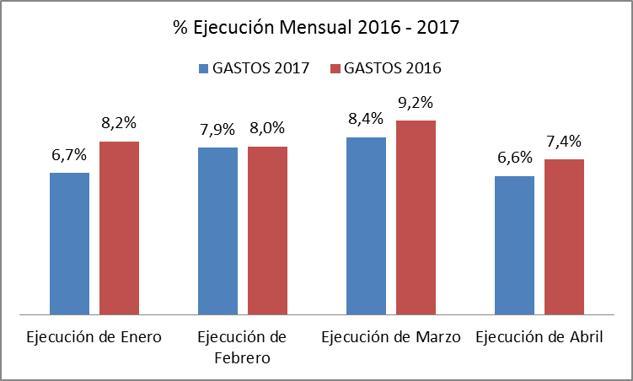
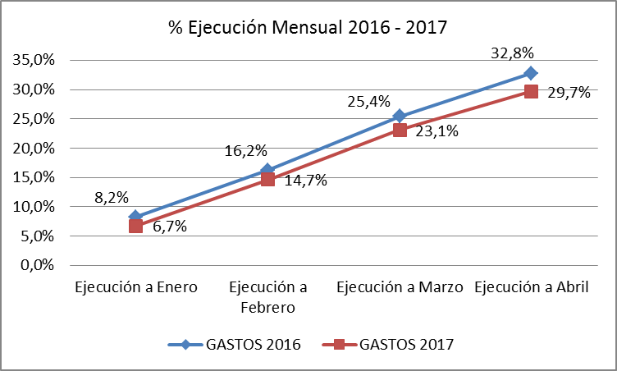
Ejecución Presupuestaria de Gastos Acumulada al Mes de Abril de 2017 Poder Judicial
Comportamiento de la Ejecución Presupuestaria de la Partida 2016 - 2017

Slide 5
Ejecución Presupuestaria de Gastos Acumulada al Mes de Abril de 2017 Partida 03 Poder Judicial
en miles de pesos de 2017

Slide 6
Ejecución Presupuestaria de Gastos Acumulada al Mes de Abril de 2017 Partida 03 Resumen por Capítulos
en miles de pesos de 2017
Fuente: Elaboración propia en base a informes de ejecución presupuestaria mensual de DIPRES

Slide 7
Ejecución Presupuestaria de Gastos Acumulada al Mes de Abril de 2017 Partida 03, Capítulo 01, Programa 01: Poder Judicial
en miles de pesos de 2017

Slide 8
Ejecución Presupuestaria de Gastos Acumulada al Mes de Abril de 2017 Partida 03, Capítulo 01, Programa 02: Unidad de Apoyo a Tribunales
en miles de pesos de 2017

Slide 9
Ejecución Presupuestaria de Gastos Acumulada al Mes de Abril de 2017 Partida 03, Capítulo 03, Programa 01: Corporación Administrativa del Poder Judicial
en miles de pesos de 2017

Slide 10
Ejecución Presupuestaria de Gastos Acumulada al Mes de Abril de 2017 Partida 03, Capítulo 04, Programa 01: Academia Judicial
en miles de pesos de 2017

